Slide 1
浪潮通信信息系统有限公司
大数据平台产品部
ETL原理及日常维护

Slide 2
总体结构
Notes:
搞一下图

Slide 3
手工执行
Notes:
搞一下图

Slide 4
任务发布
Notes:
搞一下图

Slide 5
执行端内部通信
Notes:
搞一下图

Slide 6
FTP任务自动运行
Notes:
搞一下图

Slide 7
消息队列
Notes:
搞一下图

Slide 8
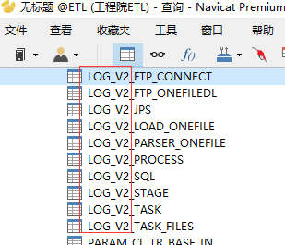
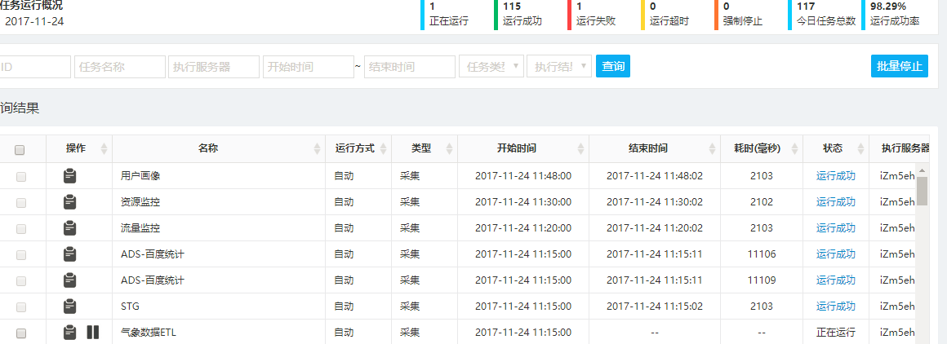
运行日志
Notes:
搞一下图

Slide 9
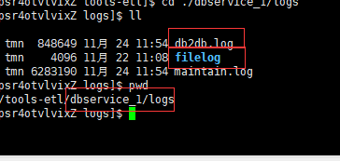
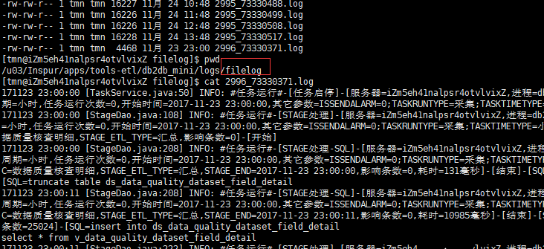
运行日志
在logs目录下，db2db.log 总体日志
maintain.log ：自动维护日志
在logs/filelog目录下，有各个任务的日志，命名格式,任务ID_运行ID.log
Notes:
搞一下图

Slide 10
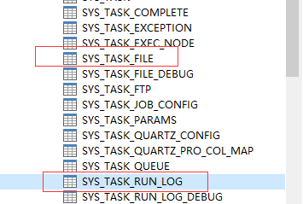
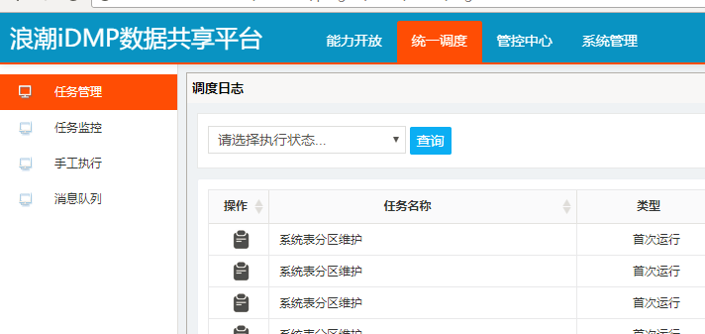
调度日志
Notes:
搞一下图

Slide 11
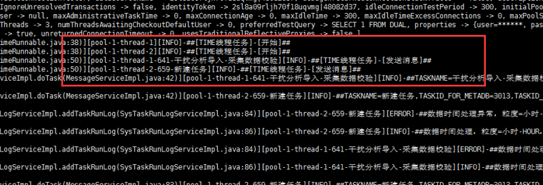
调度日志-timeservice
app.log，详细日志。主要关注下面这个点：
某个任务触发时，相对应的时间点会有日志，如下，能看到触发时间，触发时携带的参数。
Notes:
搞一下图

Slide 12
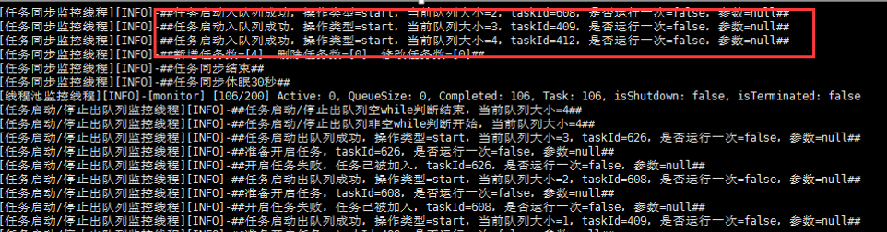
调度日志-timeservice
monitor.log，整体的监控日志。包括以下几部分：
新增、修改、删除任务监控，能看到哪些任务正在做这些，如下
如果配置的调度表达式有严重错误，这个地方会报错，需要重新配置
线程池的负荷监控，时间调度一般不会出问题
Notes:
搞一下图

Slide 13
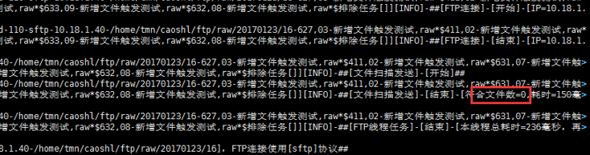
调度日志-ftpservice
app.log，详细日志，主要关注：
（1）某个ftp不采集了，拿着任务名到这个日志中搜索，能找到是否扫描到文件，如下，如果有文件，但是这个地方始终是0，就要检测下ip、目录、过滤条件的配置及目录下是否有新增文件
（2）ftp服务器不能连接、用户名和密码错误，这里能看到
Notes:
搞一下图

Slide 14
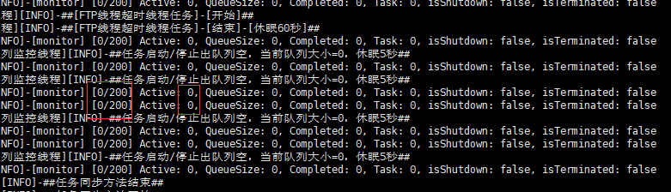
调度日志-ftpservice
monitor.log，整体的监控日志。包括以下几部分：
新增、修改、删除任务监控，能看到哪些任务正在做这些
线程池的负荷监控，如果堆内存不够了，一般的表现：所有ftp任务都不跑了，这个日志也打印了
这里线程池，如果Active值约等于最大线程数时，需要增加线程池上限。
（在conf/inspur.properites 中的thread.pool4For.size 中设置）
Notes:
搞一下图

Slide 15
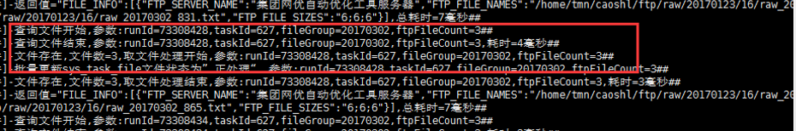
调度日志-ftpservice
filestate.log，统一发送消息的日志，一般不出问题，可以不用关注。
getstate.log，执行端到调度端rmi取文件的日志，如下，
关注，某个条件下，是否取到文件了，取文件耗时文件列表也能看到。
如果耗时过长（大于3秒），检查表SCHEDULE_SYS.SYS_TASK_FILE
（1）数据量（2）索引是否失效
Notes:
搞一下图

Slide 16
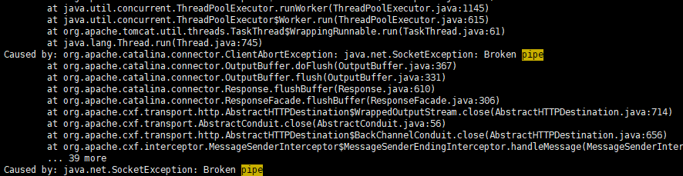
6100日志
app.log，这个参与人太杂，无法找出日志规律。常遇到的错误：
（1）空指针，一般是数据问题。
（2）打破的管道，一般出现在ETL_MANAGER 关闭，或者ETL任务手工运行、关闭运行窗口时
probe.log ：tomcat 状态监控日志，主要查看tomcat当前线程、内存情况，内存溢出日志，从这里可以查找到
Notes:
搞一下图

Slide 17
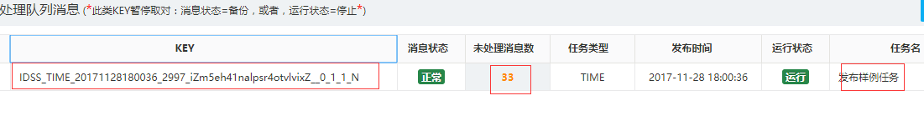
消息队列
在统一调度--》消息队列 中，呈现了待处理任务队列信息
消息队列，key（队列名称）值命名规则
各个属性以下划线连接，依次包含属性如下：
IDSS :默认前缀
Type ：任务类型FTP/TIME/COMPLETE/SUM
TASK_PUBLIST_TIME :任务发布时间
TASK_ID ：任务ID
CLIENT_HOST ：mananger对应主机名
TASK_GROUP ：任务分组
TIME_OUT ：任务超时时间（秒）
TIME_OUT_MANAGER ：超时策略
TASK_PARALLEL_COUNT：并发数
TASK_MESSAGE_TYPE ： 消息类型 N:普通消息 C:控制消息
Notes:
搞一下图

Slide 18
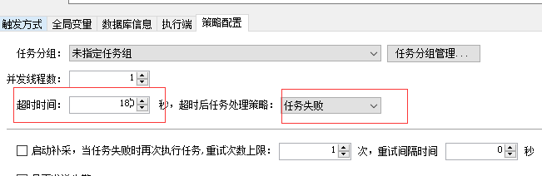
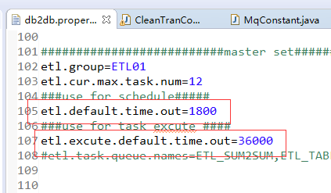
超时控制
任务超时控制，有三个地方可以调整
1、发布任务时，可以设置超时时间，默认为0（不限制）
2、mananger的db2db.properties 中
etl.default.time.out，设置所有任务的默认超时时长，超时任务为触发任务超时消息，停止任务继续运行
3、service 的db2db.properties 中
etl.excute.default.time.out
定义任务运行超时时长，超时任务会被强制停止运行中的线程以释放资源
Notes:
搞一下图

Slide 19
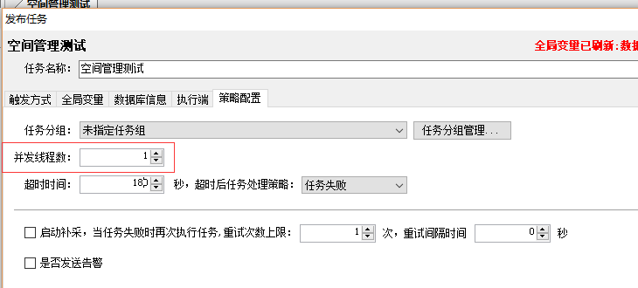
任务并发控制
在发布任务是，可以控制当前任务的并发数，根据任务使用资源情况确定。
比如：部分任务中会对同一个表操作，多并发会引起锁表，那这里并发要设置为1
Notes:
搞一下图

Slide 20
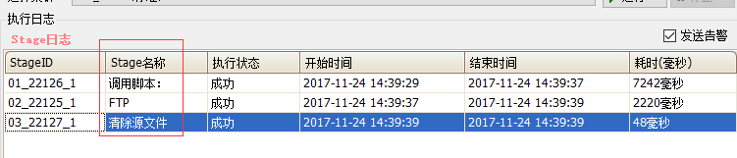
常见问题
问题：手工运行，stage名称，跟任务编排的不一致
原因：手工运行日志，存储在zookeeper中，部分历史日志干扰引起的
解决方法：删除tools-zookeeper-2181/data下的数据文件，重启zookeeper
Notes:
搞一下图

Slide 21
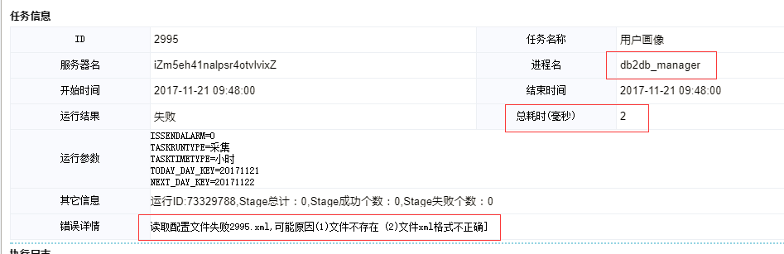
常见问题
问题：
任务监控中，自动运行任务失败，执行进程是db2db_mananger/db2db_mini
原因：
直接原因没有获取到任务发布的xml文件
（1）检查服务器上是否有两个db2db_mananger
（2）新部署、迁移的db2db_mananger
解决方法：
Notes:
搞一下图

Slide 22
常见问题
问题：
ETL任务在自动发布过程中当任务汇总量稍多时，容易造成ETL任务卡死，比如满意度画像任务汇总时，自动发布的任务经常卡死，导致每次只能手动执行任务，大大 减少工作效率。（广西）
原因推测：
汇总量大，一个自动运行周期内没有完成任务运行，且任务并发数设置大于1，从而引起汇总锁表
解决方法：
（1）优化汇总语句，提供运行效率
（2）控制任务并发
（3）如果用到临时表，可以通过参数控制，使每个任务用不同的临时表
Notes:
搞一下图

Slide 23
常见问题
问题：
ETL任务在自动发布过程中当任务汇总量稍多时，容易造成ETL任务卡死，比如满意度画像任务汇总时，自动发布的任务经常卡死，导致每次只能手动执行任务，大大 减少工作效率。（广西）
原因推测：
汇总量大，一个自动运行周期内没有完成任务运行，且任务并发数设置大于1，从而引起汇总锁表
解决方法：
（1）优化汇总语句，提供运行效率
（2）控制任务并发
（3）如果用到临时表，可以通过参数控制，使每个任务用不同的临时表
Notes:
搞一下图

Slide 24
常见问题
问题：
ETL发布的任务同一时间执行稍多时就会出现大量的积压任务，暂时的解决办法只能是每次清除积压任务，再重启ETL，才能保证工作的正常进行。
（广西）
原因推测：
可能造成任务积压的原因很多，要针对每一个任务分析积压的原因
解决方法：
（1）优化任务处理逻辑
（2）适当增加ETL并发
（3）适当增加任务并发
（4）如果是资源限制，引起的并发，协调增加资源
Notes:
搞一下图

Slide 25
常见问题
问题：
ETL在执行数据入库任务时经常停止当前状态的更新，需要人为的去数据库查看是否数据已成功入库，方才能手动关闭当前正在执行的未及时更新状态的ETL任务。
（广西）
原因推测：
（1）任务运行周期长，造成ETL_MANANAGER等待超时
（2）执行端，积压任务过多，造成手工运行任务，不能及时执行
解决方法：
（1）升级到新版ETL，新版ETL会强制清理释放过期资源
（2）运行日志，还可以通过其它途径查看，比如：任务监控
Notes:
搞一下图

Slide 26
常见问题
问题：
ETL有时自动发布的任务不会去执行，但是没有任何错误提示，很难判断问题出在哪里。（广西）
原因推测：
（1）FTP无新增文件
（2）调度进程异常
解决方法：
（1）检查ftp连接、文件
（2）检查、重启调度程序
Notes:
搞一下图

Slide 27
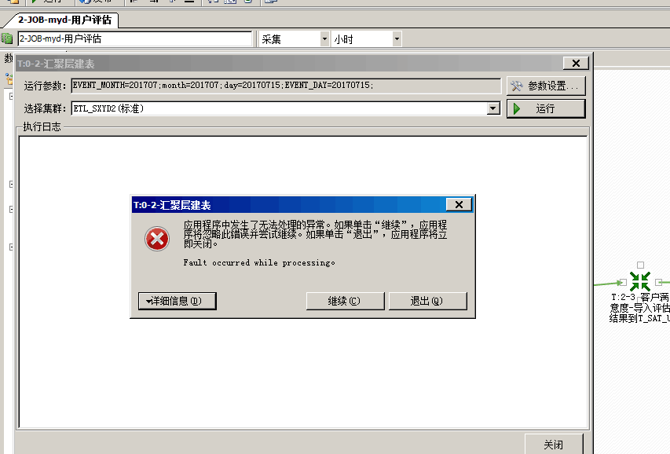
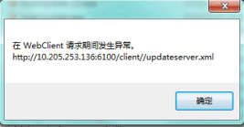
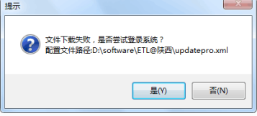
常见问题
问题：
ETL任务在错误执行的情况下强制关闭时会导致后面的任务也无法进行发布(如下图)，除了重启ETL外暂时没有发现别的解决办法。
原因推测：
6100进程异常
解决方法：
（1）检查6100内存设置，是否因为内存不足引起
（2）跟踪6100 日志，是否因为缺表、配置不准确引起的问题
（3）调整参数、配置后，重启6100
Notes:
搞一下图

Slide 28
常见问题
问题：
存在手动测试ETL任务会单节点会卡死
新部署的有线集群，clean_03单节点测试会卡死。（江西）
原因推测：
需要跟踪后台日志，确认卡死的节点及卡死的环节，再分析原因及解决方法
解决方法：
Notes:
搞一下图

Slide 29
常见问题
问题：
FTP采集接口不触发
存在部分采集任务平时正常执行，在某个时间之后就不触发了，确认对端文件正常，任务重新编辑发布后又能正常采集。这种问题出现后不会有短信通知，也没有任务失败，只能等上层应用反馈缺失数据后才能发现，需找到原因并解决此问题。针对此能否做一个监控ETL的所有任务是否执行的监控，监控任务每天的运行情况。（江西）
原因推测：
调度的FTP SERVICE 没能正常连接FTP或者出现其它情况
解决方法：
（1）跟踪监测FTP SERVICE 日志，来定位原因
（2）调整调度程序，优化完善
Notes:
搞一下图

Slide 30


Thanks
Notes:
谢谢！

